Slide 1
De 13 största SF:n
Om vi räknar med samtliga deltagartillfällen 2014 så är det 86,2 %
Om vi räknar deltagartillfällen 7-20 år är det 87,2 %
Om vi räknar deltagartillfällen 7-12 år är det 88,5%

Slide 2
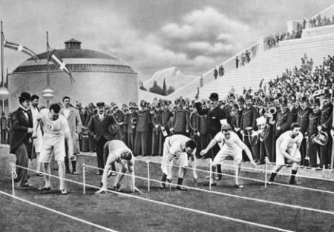
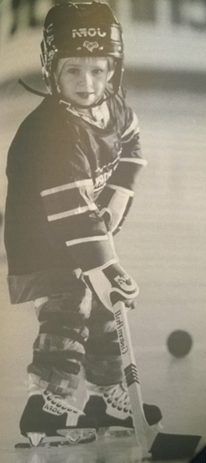
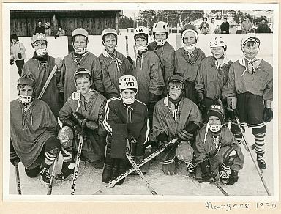
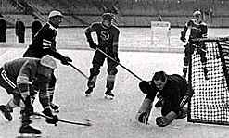
Dåtid
Först kom idrotten…
…av män för män
…sen kom kvinnorna
…och sedan kom den organiserade barn- och ungdomsidrotten

Slide 3
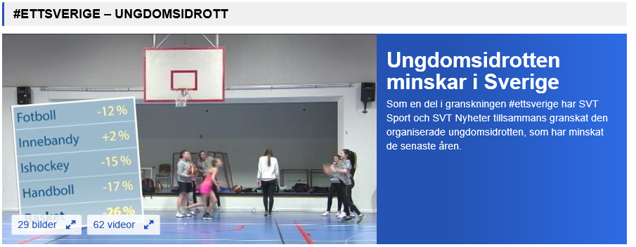
2015
Utslagning
Tidig specialisering
Tidig elitsatsning
Notes:
Hur många har noterat detta?

Slide 4
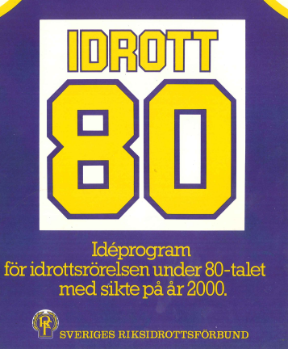
39 år sedan!
1977

Slide 5
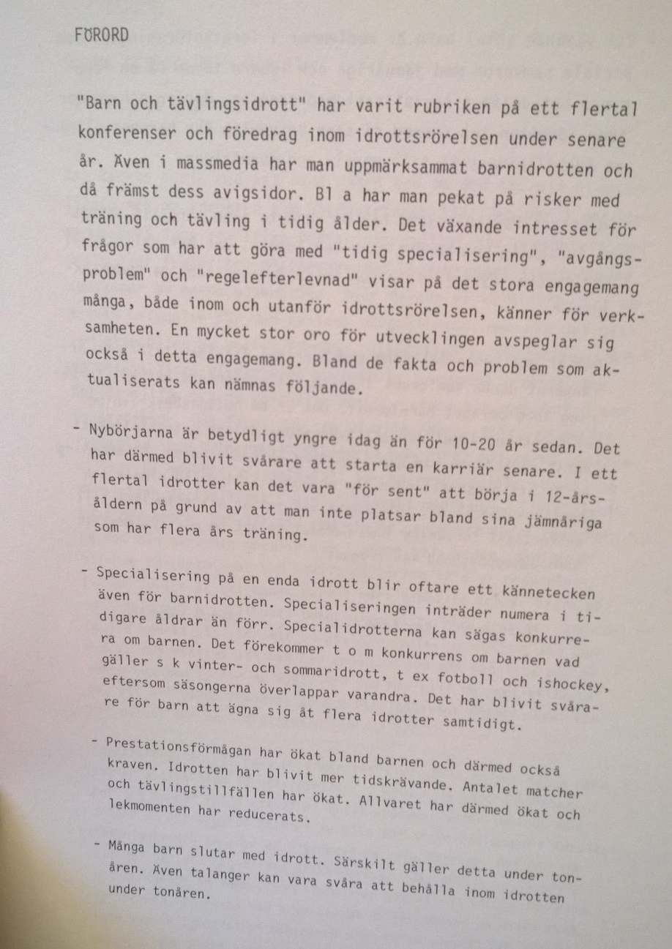
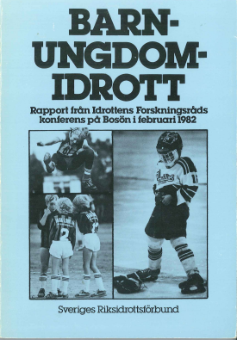
34 år sedan!
1982

Slide 6
”Den tidiga starten, ombytligheten och prestationsinriktningen gör att föreningarna idag ställs inför det faktum att många ungdomar väljer bort deras aktivitet i 15-16 års ålder. Andra intressen, prestationskraven eller behovet av ökad träning i specialgrenen blir en övermäktig konkurrent.
I många fall är det inte ungdomarnas intresse som svalnar. Det är ”hur den idrottsliga verksamheten är organiserad” som är orsak till att ungdomarna slutar. Det föreningarna erbjuder stämmer inte överens med de förutsättningar och livssituation som dagens högstadie- och gymnasieungdomar har”.
Källa: Framtidsstudien (Morgondagens idrott) som presenterades av RF 1989 – med sikte mot 2000-talet

Slide 7
Strategiska områden med övergripande mål 2025
Idrott i förening
Svensk idrott ska vidareutvecklas, samverka med andra aktörer och ge goda möjligheter att idrotta i förening.
Livslångt idrottande
Svensk idrott ska vidareutveckla verksamheten så att barn, unga, vuxna och äldre väljer att idrotta i förening under hela livet.
Svensk idrott ska nå fler idrottsliga framgångar internationellt.
Idrottens värdegrund är vår styrka
Alla lever och leder enligt Svensk idrotts värdegrund.
Idrotten gör Sverige starkare
Idrottsrörelsen är en ännu starkare samhällsaktör.

Slide 8
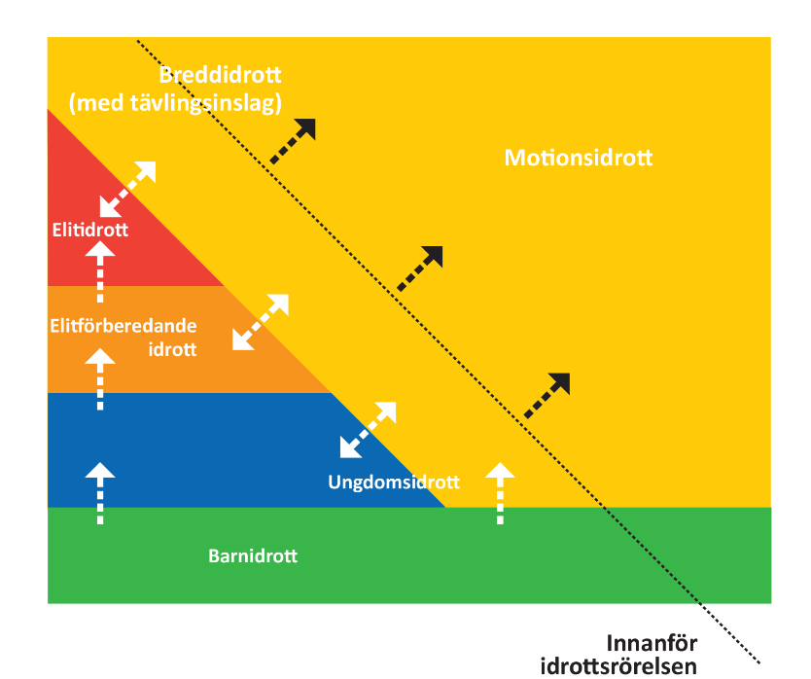
Så många
Så länge
Så bra
Elitidrott
Elitförberedande idrott
Ungdomsidrott 13-20
Barnidrott 0-12

Slide 9
Om vi verkligen vill vara en idrottsrörelse som siktar mot att så många som möjligt ska vilja/kunna och få vara med så länge som möjligt…
Så krävs en sån bra verksamhet som möjligt…
Notes:
Ledorden i strategipropositionen så många som möjligt, så länge som möjligt i en så bra verksamhet som möjligt.

Slide 11
Förändringsstrategier
Struktur
- Organisering
- Tränings- och tävlings-
verksamhet
Styrsystem
- Ekonomiska
prioriteringar
- Belöning och
uppmärksamhet
- Resursfördelning
Kultur
- Värderingar
- Attityder
- Beteende
(vad vi gör
och säger)
Saklig
förändring
Värderingsmässig
förändring
(Känslomässig förändring)

Slide 12
Livslångt idrottande = Bättre Folkhälsa
Idrottande i förening = Stärkt föreningsliv
Föreningsmiljön
En attraktiv verksamhet för utövaren
(så bra som möjligt!)
Så många som möjligt
(Rekrytera)
Välutbildade tränare/ledare
Anläggnings-tillgång
Så länge som möjligt
(Behålla)
Om våra grundvärderingar färgar in i utvecklingsarbetet så kommer de gröna på köptet
Kvalité i träning och tävling
Integration, jämställdhet mm
Starkare samhällsaktör
Notes:
Idrottslytet
Beskrivande text om varje område

Slide 13
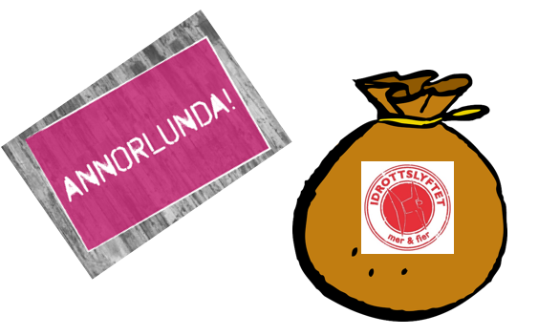
Idrottslyftets upplägg 2016 - 2019

Slide 14
Syfte:
Att utveckla verksamheten så att barn och unga i åldern 7-25 år väljer att idrotta i förening och stimuleras till ett livslångt idrottande i föreningsidrotten.

Slide 15
Mål:
att samtliga SF, utifrån sina unika behov, vid programperiodens slut har utvecklat sin verksamhet för barn och unga mellan 7-25 år.
Där utvecklingsinsatserna ska vara
i linje med RF:s anvisningar för barn- och ungdomsidrott
och leda till att
svensk idrott utvecklas, samverkar med andra aktörer och ger goda möjligheter att idrotta i förening.
Notes:
Tänk om… Om Idrottslyftsfinansieringen bara finns kvar fram till och med 2019. Vad är det för utvecklingsarbete som ni då vill passa på att göra under denna period så att barn och unga i åldern 7-25 år väljer att idrotta i förening hela livet

Slide 16
Så många som möjligt, så länge som möjligt, i en så bra verksamhet som möjligt
Notes:
Jag påminner om att detta är något som NI enades om i maj 2015.

Slide 17
Kärt barn har många namn…eller
Triangel
Idrottspyramid
Standard Model of Talent Development
Foundation Stones
Notes:
same shit different names: Triangel, pyramid, Standard Model of Talent Development , Foundation Stones
Det som är gemensamt för dessa modeller är
En bred bas med många idrottare/aktiva befinner sig på den lägsta nivån.
Fokus ligger på att utveckla de som identifierats som talanger, inte på den bredare gruppen av idrottare, även om andra kommer att nå upp till förväntad nivån senare.
Ju högre nivå, desto färre idrottare/aktiva.
Då sitter det säkert några och tänker, det är inget fel på modellen men sättet vi arbetar i den och kanske en och en annan individ. Bara vi justerar lite här, vrider på några knappar där och så ska vi nog få den att funka trots allt.

Slide 18
Elitsatsning eller idrott för alla - eller ?
Svensk idrott ska vidareutveckla verksamheten så att barn, unga, vuxna och äldre väljer att idrotta i förening under hela livet.
Notes:
Sedan finns det de som tror att det är ett val mellan elit eller idrott för alla – triangel eller rektangel. Men så är det ju inte i rektangeln finns det plats för både och.
Livslångt idrottande är ett av de fyra strategiska områdena vi tillsammans har kommit överens om att arbeta mot och den strategin symboliseras av en rektangel. Det kommer Anders att berätta mer om senare.
Men först måste vi titta på hur triangeln ser ut och vad den innebär.

Slide 19
Vad innebär i praktiken?
Talangidentifiering, utan hänsyn till de som utvecklas senare
Utslagning
Uttagningsprocesser: lag/träningsgrupp, förening, distrikt/region, gymnasium, landslag
Det är svårt, nästan omöjligt, för "bortvalda" att ta sig tillbaka in i systemet.
Tidig specialisering
Tidig start inom den aktuella idrotten
Notes:
Talangidentifiering, utan hänsyn till de som utvecklas senare . Vid en särskild tidpunkt tittar vi på de aktiva och bedömer vilka som får en chans att fortsätta
Eftersom högre nivåer bara har kapacitet för färre idrottare/aktiva så innebär avancemang utslagning. Utslagning som kommer sent kan dessutom innebära att det kan vara svårt att ta sig in i en annan idrotts ”triangel”. Ibland är inte utslagningen så hård, ni får ju faktiskt också träna. Inte lika ofta, med lika bra tränare, men ni får ju träna..
Formella uttagningsprocesser finns i planen klubbmästerskap (distriktslag, region, landslag, RIG m fl.) Vem/vilka ska upp till nästa nivå? Uttagningarna tittar inte på hela individen utan på något särskilt, snabbast, starkast – kanske inte den som läser spelet eller andra förmågor som är minst lika viktiga
Det är svårt, nästan omöjligt, för "bortvalda" att ta sig tillbaka in i systemet. När utslagningen sker relativt sent så kan det åter igen vara svårt att hitta en ny idrott att gå till. Vem tar in nybörjare nu?
Tidig specialisering av en eller få idrotter ses som en nödvändighet för att lyckas prestera på hög nivå. Hög nivå är inte alltid något som tar hänsyn till barns ålder. ”Vi lirar i nivå 1 och då är det viktigare att vinna” Svårt att hålla på med fler idrotter, ökad skaderisk, psykisk stress, utbrändhet, det kan även vara svårt för familjen att hinna vara familj eller att ha fler aktiva barn. Den tidiga drop-outen beror kanske på att föräldrarna inte orkar längre med allt vad det innebär att ha en satsande unge.
Då säger några att tidig specialisering är inte dåligt om den sköts bra och är allsidig. Absolut, visst kan det vara så. Men fler idrotter ger inte bara allsidig träning, den ger även fler miljöer, andra ledare, andra ögon, nya roller, fler alternativ den dagen den aktive tröttnar eller slås ut.
Det finns ett allmänt antagande att en tidig start inom idrotten, så att en idrottare kan röra sig uppåt i pyramiden, är en förutsättning för framtida prestationer. I många fall så är det ju så att framgångsrika idrottare har börjat tidigt med sin idrott, men de har fortfarande kunnat vara aktiva inom fler idrotter.

Slide 20
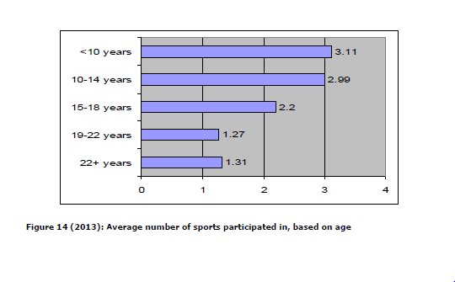
Amerikanska OS-idrottare 2000-2012
http://www.google.se/url?sa=t&rct=j&q=&esrc=s&source=web&cd=2&cad=rja&uact=8&ved=0ahUKEwifhdbd-cnLAhWLa5oKHQfRBrEQFggjMAE&url=http%3A%2F%2Fwww.teamusa.org%2F~%2Fmedia%2FTeamUSA%2FAthleteDevelopment%2FCoaching%2520Education%2FPath%2520to%2520Excellence_2000-12.pdf&usg=AFQjCNEsGemfnKhDWop95m9ikQ6EQFUX7A
Notes:
Vilka strukturer råder i USA när det gäller idrott som gör det möjligt att vara aktiv så länge i så många idrotter?

Slide 21
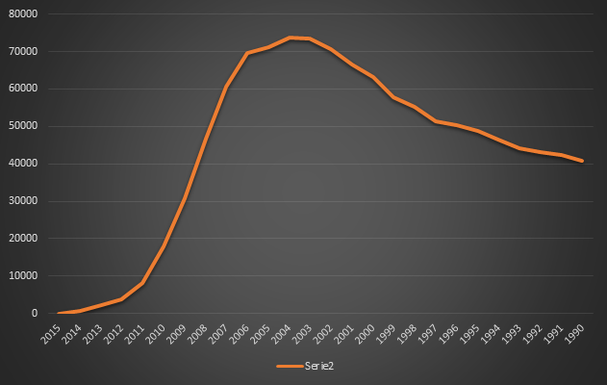
Svensk idrott ”peakar” i årskurs 4-5
2014 – unika individer i svensk idrott
10 år
Notes:
Här hemma ser det inte likadant ut.
Vi har tillsammans här inne flest utövare bland våra mellanstadieelever.
Hur många idrotter håller era 15-åringar på med? Är det ens möjligt att vara aktiv inom fler idrotter då? Varför/varför inte?

Slide 22
Problemen med triangeln
”Survival of the fittest”
Uttagningar/selektering
Prestations- och resultatfokus
Tränare
Tar inte hänsyn till individens utveckling
Prova på fler idrotter
Tidig specialisering
Stillasittande, långsammare, motoriskt svagare
Notes:
Först och främst så är det en Talangutvecklingsmodell, som lever vidare i brist på annat.
Vi inte kan blunda för oavsett om det handlar om att se på modellen utifrån ett hälsoperspektiv, utvecklingsperspektiv eller utifrån ett prestationsperspektiv.
De som finns kvar på toppen är de som har varit bäst anpassade eller så har modellen passat dem bäst.
Tidig specialisering med fysiska, psykologiska och sociala utmaningar
Prestations- och resultatfokus, avancemang för individen/laget är viktigt. Sedan att du vinner på bekostnad av att motståndarna var inte lika utvecklade är ointressant. Inte heller att tränaren som har valt att arbeta långsiktigt och kanske på rätt sak i rätt tid blir en förlorare, och istället får vinnaren som genade i kurvorna stå där och ta emot ryggdunkarna. Fokus på träningarna ligger mer på hur ska vi vinna nästa tävling istället för att lägga fokus på det som utvecklar mest. Obligatorisk närvaro? En del gömmer sig bakom ”de aktiva har själva fått välja ambitionsnivå”. Vet en sju-åring vad de innebär att vara med i ett satsande gäng? Kan en 11-åring i början av en säsong veta vilken ambitionsnivå hen har under resten av säsongen? Vi har gjort så att de som vill satsa får chansen att träna en gång till i veckan, att fyra har andra träningar då i andra idrotter eller att det krockar med hemspråk är inte lika viktigt.
Tränare är ofta fostrade i kärnlogiken vinna. Även utbildade tränare som gör rätt hamnar fel, hos aktiva och föräldrar. Vi vet att våra tränare byts ut ganska ofta och det kortsiktiga här och nu slå igenom mer än långsiktigt tänk. I många av våra utbildningsstegar hamnar tränaren högre upp i triangeln. Men när man väl är där så är det ofta ”kunskapsluckorna” som de aktiva har från lägre nivåer som grämer dem mest…eller?
Hur lätt är det att kunna hålla igång flera idrotter? Tänk om det är så att din idrott du har mest chans att lyckas i är en av de som du aldrig får chansen att prova. Utrustning, avgifter, matcher, resor, kiosker mm. Många ungdomar har i undersökningar sagt att de vill lira fler idrotter, men är det ens möjligt? Är det därför vi ser att idrotter som är flexiblare, eller har en gång i veckan aktiviteter har fler och fler ungdomar hos sig. different activities
of this integrated approach offer unique interactions, learning opportunities and potential for growth.
Uttagningar formella och informella. Vid en viss tidpunkt så tittar man på gruppen och väljer ut vilka som får går vidare till nästa nivå. Vad tittar vi på vid dessa tillfällen? Tekniska färdigheter, fysik, potential …Ibland är det redan tränare på föreningsnivå som avgör vem/vilka som får går vidare, men hen kanske har helt andra kriterier i sitt mind set.
Dagens barn och unga sitter stilla stora delar av sin dag det är förödande. De är långsammare och har fler motoriska utmaningar. Ändå ser våra träningar likadana ut. Tar denna talangutvecklingsmodell hänsyn till det? Knappast.
• tidskonsumerande
• selekterande och rangordnande
• ledd av ledare som förkroppsligar och praktiserar kärnlogiken
• ointresserad av breddad verksamhet byggd på olika individers självbestämda ambitionsnivåer
prestationer.
Tidig selektering och utslagning, Relative age effect

Slide 23
Talangutvecklingsmodell eller Turmodell?
Geografi
Rätt plats vid rätt tillfälle
Föräldrar
Tränare
Faktorer som spelar stor roll för att nå toppen, men som idrottaren ofta inte kan påverka själv.
Full funktion
Utvecklas standard
Förening
Födelsedatum
Notes:
Talangutveckling eller tur? Richard Bailey och David Collins
Forskning visar att det i själva verket inte handlar så mycket om att identifiera och utveckla talang. Istället spelar sociala, ekonomiska och psykologiska parametrar som barnet inte kan påverka som socioekonomisk bakgrund en större roll. Det har även visat sig att tur är en minst lika avgörande faktor. Pyramiden premierar de som har tur med:
gener och med att få föräldrar som har egen idrottsbakgrund
att få geografiskt växa upp på rätt plats
stöd från familjen, föräldrarnas förmåga och vilja att investera tid och pengar på barnets idrottande
att vara på rätt plats vid rätt tillfälle

Slide 24
Är jag den värsta boven? Är du?
De som blir kvar är de som…
”Tilldelar idrotten mycket stor betydelse…
med prestationsinriktade mål tränar och tävlar mycket…
Starkt kan identifiera sig med verksamhetens ledare och kultur…
har en stor tilltro till den egna prestationsförmågan”.
(Mats Trondman)
Notes:
Vi som sitter och står här idag är fostrade in i detta. Så det är väl inte konstigt att om vi har svårt att förklara för andra varför förändringar sker. Vi kanske inte förstår eller tror på dem själva och för oss blir då lösningen att titta på den nya rektangeln och tänka.. Vi behåller triangeln och så lägger vi till lite motionsverksamhet och kanske en specialgrupp
Med andra ord så behåller vi det (läs triangeln) som var då, dvs när jag själv var aktiv och så hittar vi på lite skoj för övriga.

Slide 25
Ett svenskt fenomen?
Notes:
Det är inte bara i Sverige som vi pratar om behovet av förändring inom barn och ungdomsidrotten.
Forskare runt om i världen pratar om samma sak och det är många som är där vi är idag.

Slide 26
2015 IOC consensus statement on youth athletic development
A CALL TO ACTION
We challenge all youth and other sport governing bodies to emphasise awareness, education and implementation of these IOC recommendations and to support the promotion of evidence-informed perspectives to coaches, the athlete entourage, medical providers and administrators involved in youth sports to ensure an enjoyable, safe, healthy and sustainable experience for all participants.
http://www.olympic.org/Documents/Commissions_PDFfiles/Medical_commission/bergeron_2015_bjsm_international_olympic_committee_consensus_statement.pdf
Notes:
General principles
▸ Youth athlete development is contingent on an individually unique and constantly changing base of normal physical growth, biological maturation and behavioural development, and therefore it must be considered individually.
▸ Allow for a wider definition of sport success, as indicated by healthy, meaningful and varied life-forming experiences, which is centred on the whole athlete and development of the person.
▸ Adopt viable, evidence-informed and inclusive frameworks of athlete development that are flexible (using ‘best practice’
for each developmental level), while embracing individual athlete progression and appropriately responding to the athlete’s perspective and needs.
▸ Commit to the psychological development of resilient
and adaptable athletes characterised by mental capability and robustness, high self-regulation and enduring personal excellence qualities—that is, upholding the ideals of Olympism.
▸ Encourage children to participate in a variety of different unstructured (ie, deliberate play) and structured age-appropriate sport-related activities and settings, to develop a wide range of athletic and social skills and attributes that will encourage sustained sport participation and enjoyment.
▸ Make a commitment to promote safety, health and respect for the rules, other athletes and the game, while adopting specific policies and procedures to avert harassment and abuse.
▸ Across the entire athletic development pathway, assist each athlete in effectively managing sport-life balance to be better
prepared for life after sport.

Slide 27
IOC recommendations for youth and athletic development - General principles
Extrasida som inte visades den 17/3
Youth athlete development is contingent on an individually unique and constantly changing base of normal physical growth, biological maturation and behavioural development, and therefore it must be considered individually.
Allow for a wider definition of sport success, as indicated by healthy, meaningful and varied life-forming experiences, which is centred on the whole athlete and development of the person.
Adopt viable, evidence-informed and inclusive frameworks of athlete development that are flexible (using ‘best practice’ for each developmental level), while embracing individual athlete progression and appropriately responding to the athlete’s perspective and needs.
Commit to the psychological development of resilient and adaptable athletes characterised by mental capability and robustness, high self-regulation and enduring personal excellence qualities—that is, upholding the ideals of Olympism.
Encourage children to participate in a variety of different unstructured (ie, deliberate play) and structured age-appropriate sport-related activities and settings, to develop a wide range of athletic and social skills and attributes that will encourage sustained sport participation and enjoyment.
Make a commitment to promote safety, health and respect for the rules, other athletes and the game, while adopting specific policies and procedures to avert harassment and abuse.
Across the entire athletic development pathway, assist each athlete in effectively managing sport-life balance to be better prepared for life after sport.

Slide 28
IOC recommendations for youth and athletic development - Sport and sports medicine governing bodies and organisations
Extrasida som inte visades den 17/3
Sport and sports medicine governing bodies and organisations should protect the health and well-being of youth in sport by providing ongoing education, and fully implementing and monitoring practical, and effective, athlete safeguarding policies and procedures in all youth athlete programming.
Youth athlete selection and talent development philosophies should be based on the physiological, perceptual, cognitive and tactical demands of the sport, and a long-term, individually variable developmental context.
Diversification and variability of athletic exposure between and within sports should be encouraged and promoted.
Competition formats and settings should be age and skill appropriate, while allowing for sufficient rest and recovery time between multiple same-day contests.

Slide 29
Lösningen

Slide 30
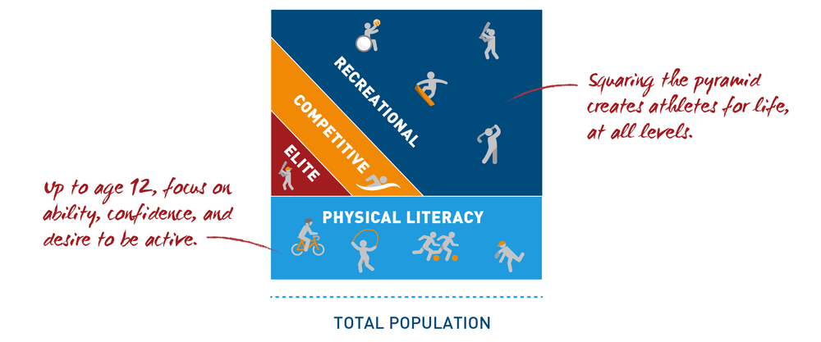
"Physical literacy is the motivation, confidence, physical competence, knowledge and understanding to value and take responsibility for engagement in physical activities for life."
Lösning
The goal of our model is for every child in America to be physically literate by age 12. That is, every 12-year-old should have the ability, confidence, and desire to be physically active for life.

Slide 31
Varför:
Vi vill att så många som möjligt ska vilja, kunna och få delta utifrån sina egna ambitionsnivåer i svensk idrottsrörelses föreningsliv genom hela livet.
Lyckas vi med det kommer svensk idrott bidra till en mängd positiva bieffekter på alla nivåer från individuell nivå till samhällsnytta!

Slide 32
Medkrafter
Motkrafter
Föreningsmiljön
Vad vill utövaren?
Självbestämd ambitionsnivå
Mer lekfull träning i organiserad och oorganiserad form
Anpassade strukturer i tävling och träning som stödjer utveckling av individ
En attraktiv verksamhet för utövaren
(så bra som möjligt!)
Uppmuntra tidig generalisering
(allsidighet, physical literacy)
Välutbildade tränare/ledare
Anläggnings-tillgång
Anpassad!
Storlek
Ålder
Kunnande
Idrotta i närområdet
Välutbildade tränare
Trygga och säkra idrottsmiljöer + skadeförebyggande
Är det egentligen nån större skillnad när vi kommer upp i åldrarna?
Kvalité i träning och tävling
Notes:
Barn- och ungdomsidrott är organiserad av vuxna. Barns villkor och önskemål Tv-spels metafor Ambtionsnivåer
Överorganiserar. Spontanidrott, Lekfull. Michael Jordan. Oorganisera! Samband med större kreativitet, bättre på att ta ansvar för att sätta egna mål och driva mot dom, skadeförebyggande
Färre som lessnar, större socialt värde, bättre prestationer, större chans till livslångt idrottande,
Närområde

Slide 33
Frågan är HUR vi gör?
Vilka medkrafter och motkrafter finns?
När dessa är identifierade kan vi göra strategiska vägval för att kunna ta oss från triangel till rektangel
Elitidrott
Elitförberedande idrott
Ungdomsidrott 13-20
Barnidrott 0-12
HUR

